Slide 1
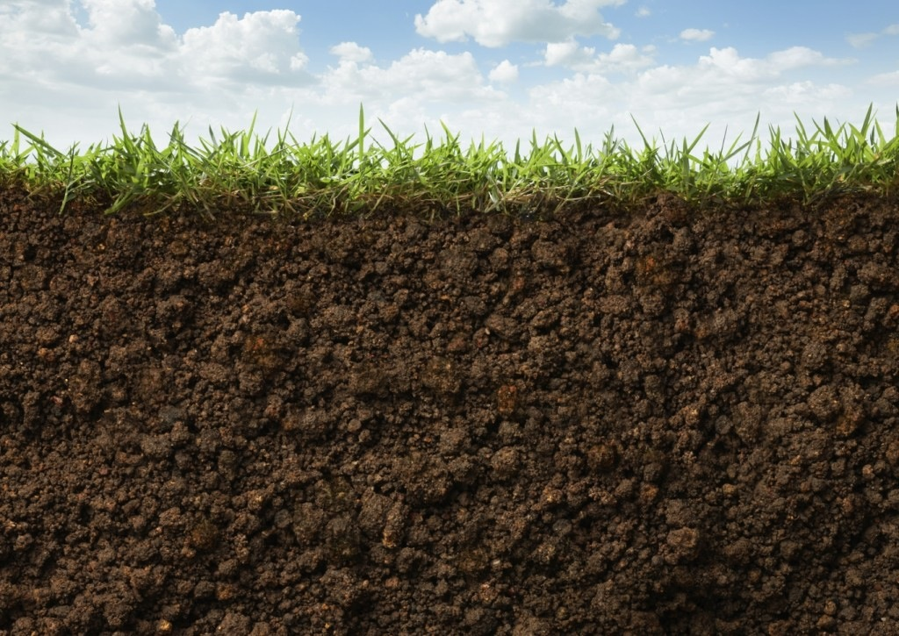
Een Bodem Vol Verhalen

Slide 2
Archeologie?
ar·cheo·lo·gie (de; v) 1 wetenschap van oude historie op grond van bodemvondsten
De bodem is een tijdmachine

Slide 3
Archeologie?
Waarom doen we dat?
Wat kun je ermee?

Slide 4
Archeologie?
Wat zit er in de grond?
Archeologen maken onderscheid tussen drie soorten vondsten

Slide 5
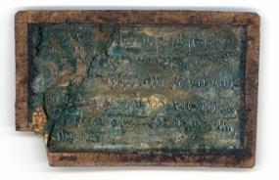
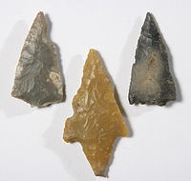
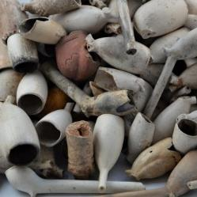
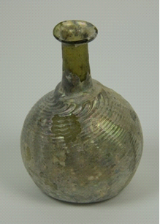
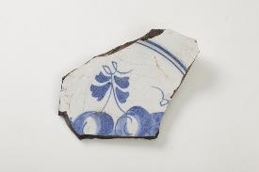
1. Artefacten
Voorwerpen

Slide 6
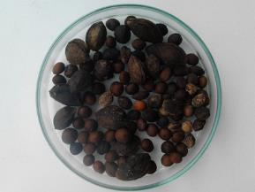
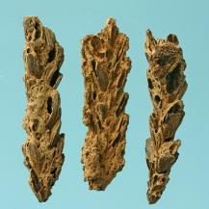
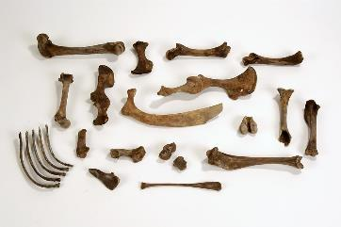
2. Ecofacten
Plantaardige resten

Slide 7
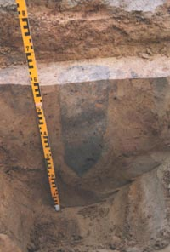
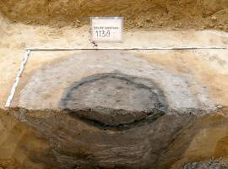
3. Grondsporen
Verkleuringen in de grond

Slide 8
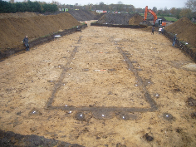
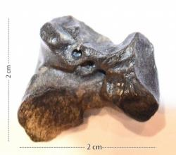
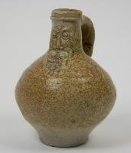
Welk verhaal?
In de Romeinse tijd stond hier een huis.
Je kon mij bestellen in een café. Uit mij werd bier, wijn en olie geschonken.
Er zwommen dolfijnen in Brabant.

Slide 9
In Brielle?

Slide 10
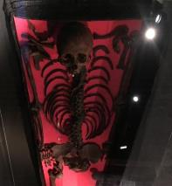
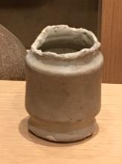
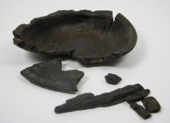
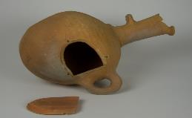
In Brielle?
Ik poetste mijn tanden niet. Aan mijn gebit kan je ook zien of ik goed te eten had of niet.
In het klooster werden ook zieken verzorgd.
Ik heb waarschijnlijk aan een muur gehangen. Er zit een gaatje in mijn rand. Die rand is trouwens mooi versierd, iedereen mocht mij zien!
Jonge spreeuwen waren een lekkernij!

Slide 11
Welk verhaal vertel jij over 500 jaar?

